Slide 1

SỞ GIÁO DỤC VÀ ĐÀO TẠO BÌNH ĐỊNH
TRƯỜNG THPT LÝ TỰ TRỌNG
MÔN NGỮ VĂN 10 (CÁNH DIỀU)
NĂM HỌC 2024 - 2025
GIÁO VIÊN THỰC HIỆN: LÂM VĂN LONG

Slide 2

Tự tình
(bài 2)
BÀI 2. THƠ ĐƯỜNG LUẬT
ĐỌC
NỘI DUNG 2: ĐỌC HIỂU VĂN BẢN (TIẾT 15)
Hồ Xuân Hương

Slide 3
KHỞI ĐỘNG

Slide 4





VÒNG QUAY
MAY MẮN
TRÀNG PHÁO TAY
9 ĐIỂM
9 ĐIỂM
10 ĐIỂM
1
2
3
ĐIỂM 10
8 ĐIỂM
4
5
6
MAY MẮN LẦN SAU
9 ĐIỂM
QUAY

Slide 5



Thơ Đường luật là:
A. Thể loại thơ phổ biến trong văn học các nước khu vực Đông Á thời trung đại
B. Thể loại thơ phổ biến trong văn học các nước khu vực Tây Á thời trung đại
C. Thể loại thơ phổ biến trong văn học các nước khu vực Nam Á thời trung đại
D. Thể loại thơ phổ biến trong văn học các nước khu vực Bắc Á thời trung đại
QUAY VỀ

Slide 6

Trong bài thơ thất ngôn bát cú Đường luật, đối ở hai cặp câu:
A. 1-2 và 5-6
B. 3-4 và 5-6
C. 5-6 và 7-8
D. 1-2 và 7-8
QUAY VỀ

Slide 7
Thơ Nôm Đường luật là:
A. Những bài thơ được viết bằng chữ Nôm theo thể Đường luật.
B. Những bài thơ được viết bằng chữ tượng hình theo thể Đường luật.
C. Những bài thơ được viết bằng chữ Hán Việt theo thể Đường luật.
D. Những bài thơ được dịch từ tiếng Hán theo thể Đường luật.
QUAY VỀ

Slide 8
Nhà thơ Đỗ Phủ được mệnh danh là gì?
A. Thi tuyệt
B. Thi tiên
C. Thi thánh
D. Thi thần
QUAY VỀ

Slide 9
Bài thơ Thu hứng gợi cho ta hiểu gì về tâm hồn nhà thơ Đỗ Phủ?
A. Tình yêu thiên nhiên.
B. Nỗi buồn về thời thế và tình yêu quê hương sâu sắc.
C. Nỗi buồn về thời thế.
D. Tình yêu quê hương.
QUAY VỀ

Slide 10
Bốn câu đầu và bốn câu sau trong bài Thu hứng có quan hệ với nhau như thế nào?
A. Bốn câu đầu tả cảnh trên cao, bốn câu sau tả cảnh dưới thấp.
B. Bốn câu đầu tả xa, bốn câu sau tả gần.
C. Bốn câu đầu tả cảnh, bốn câu sau tả người.
D. Bốn câu đầu tả cảnh thu, bốn câu sau tả tình thu.
QUAY VỀ

Slide 11
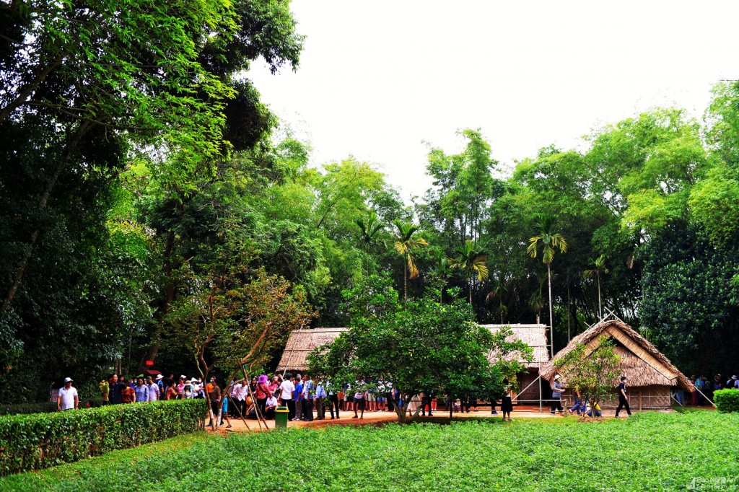
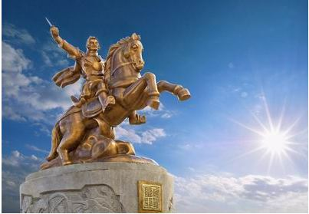
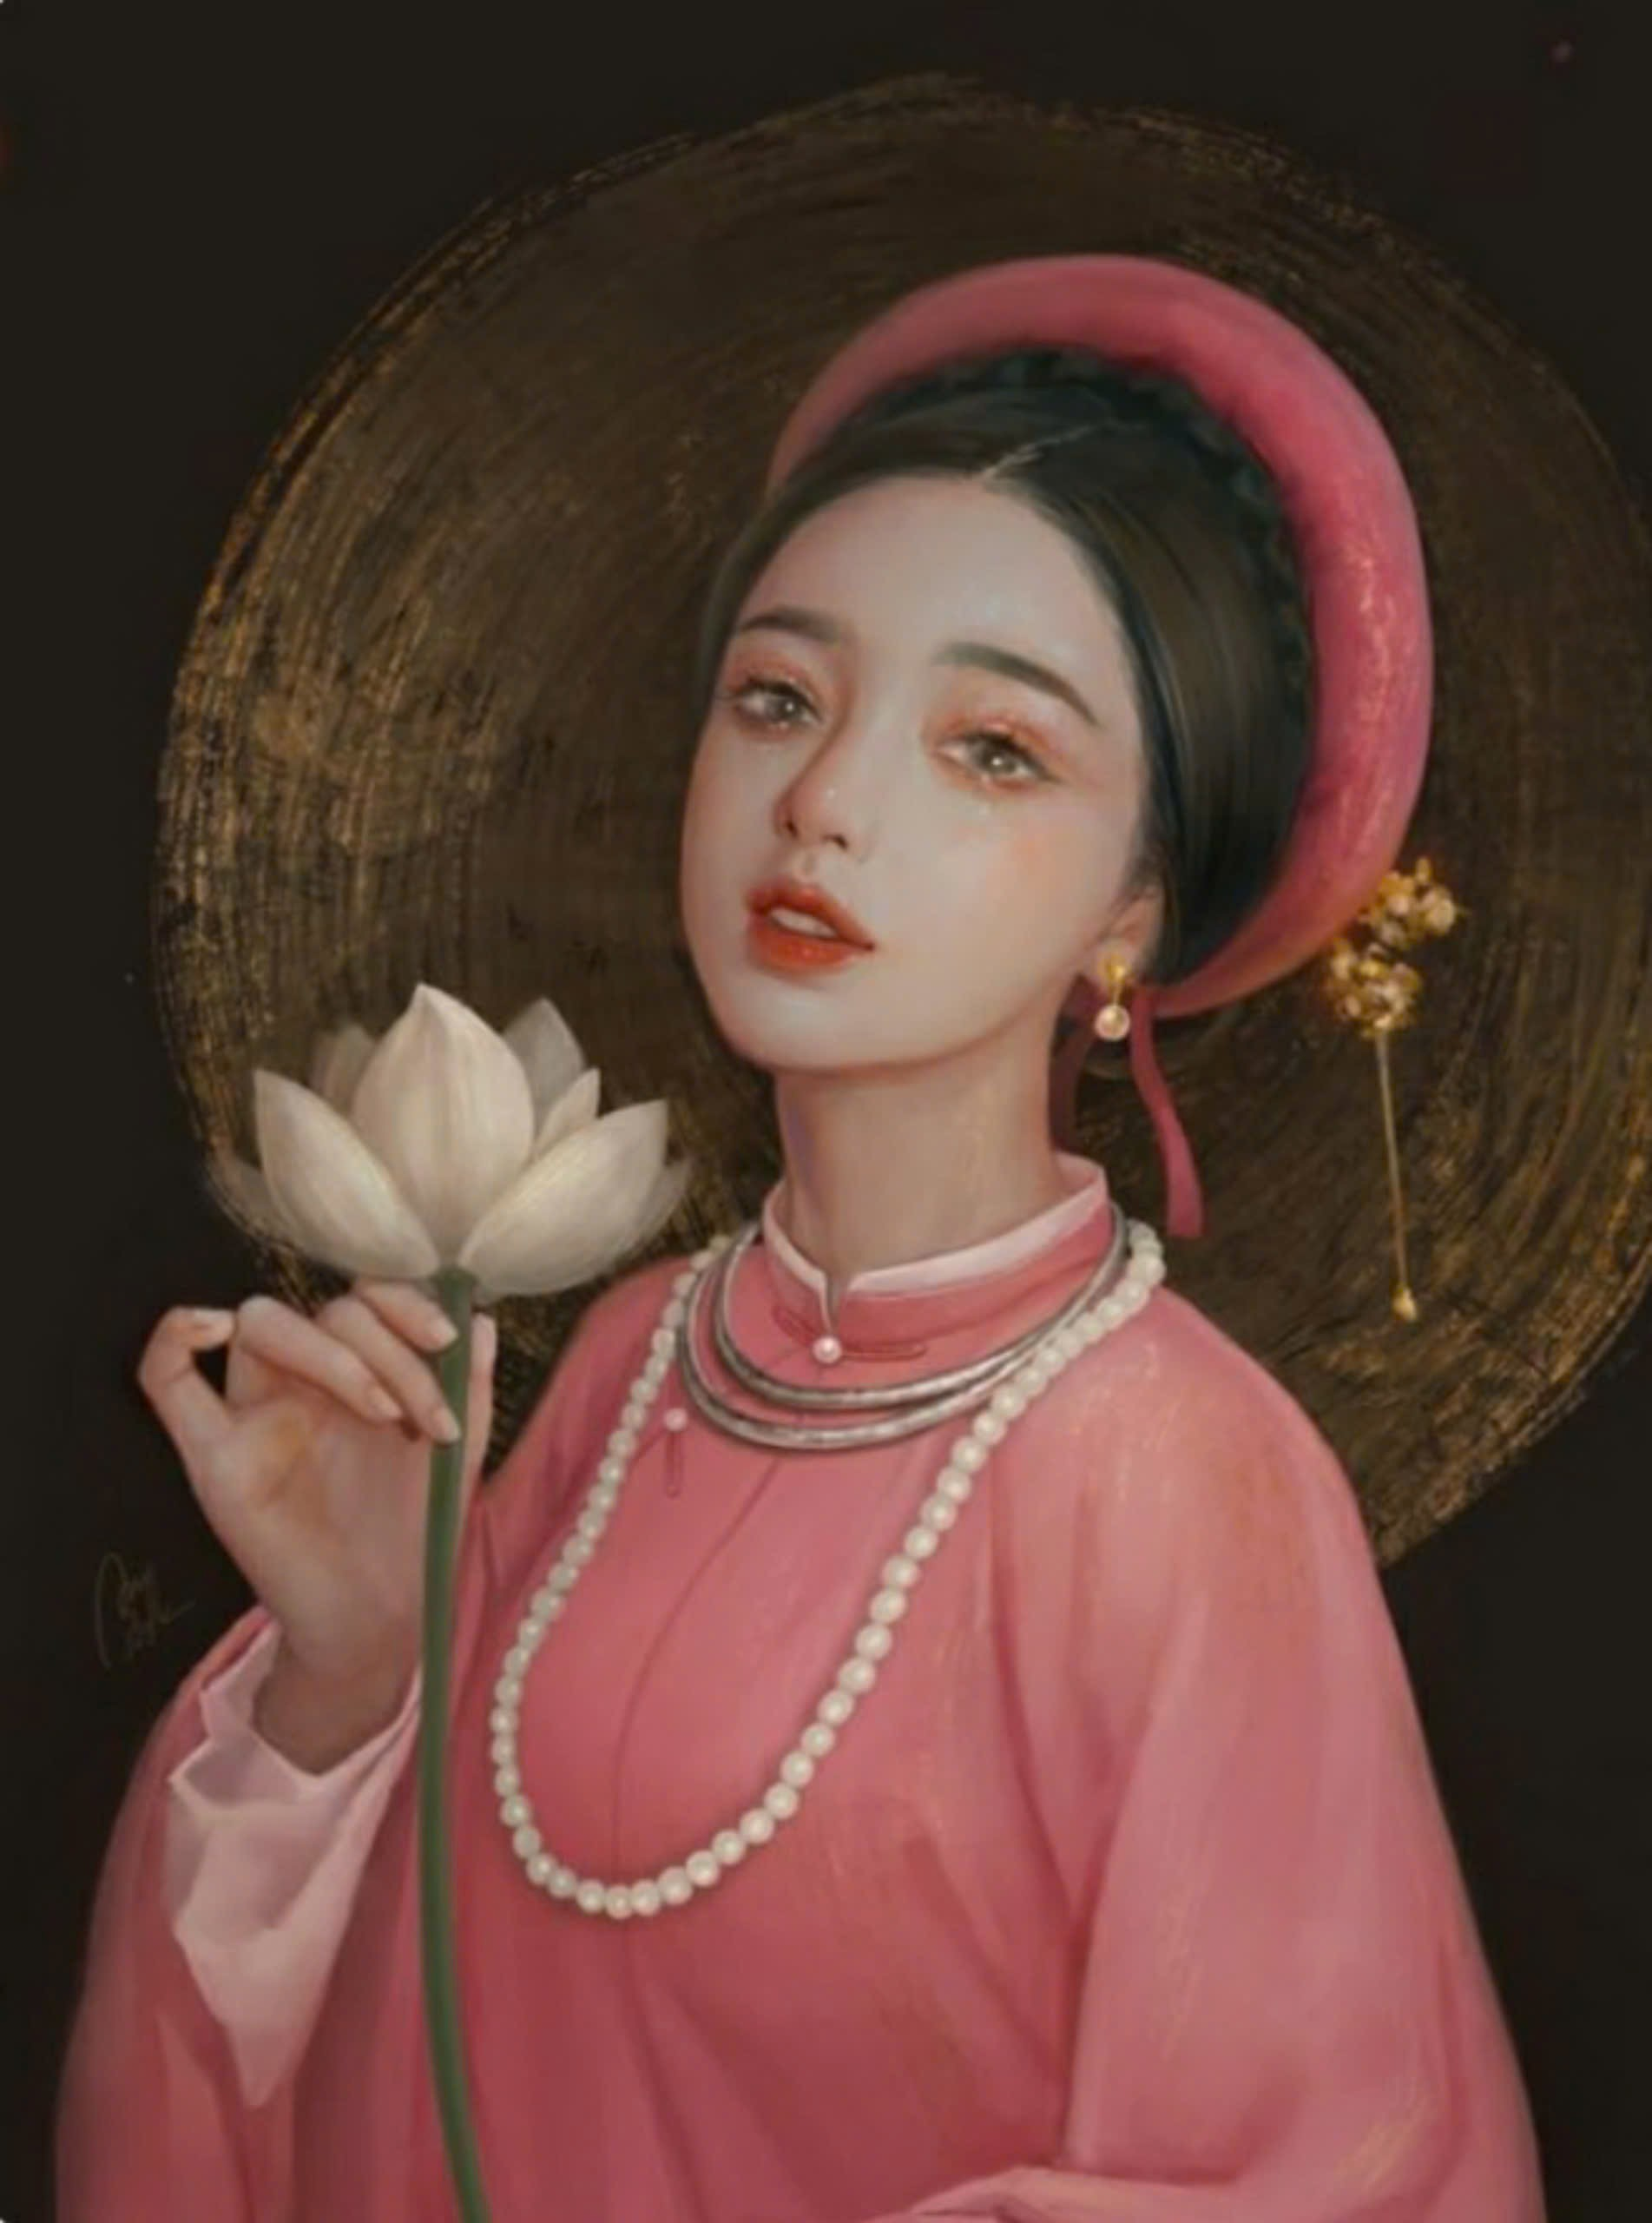
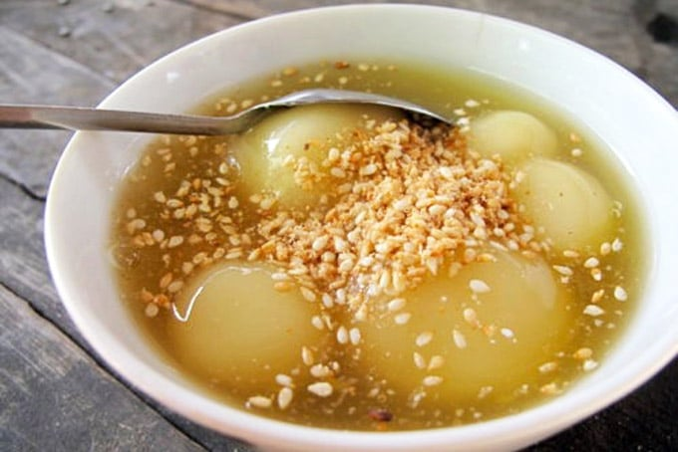

Slide 12

HÌNH THÀNH
KIẾN THỨC MỚI

Slide 13
TỰ TÌNH (bài 2)
Hoạt động nhóm
Nhóm 1: Giới thiệu về tác giả Hồ Xuân Hương và bài thơ “Tự tình” (bài 2)
Nhóm 2: Phân tích hoàn cảnh và tâm trạng của chủ thể trữ tình qua hai câu đề.
Nhóm 3: Phân tích từ ngữ, hình ảnh thể hiện tâm trạng của chủ thể trữ tình qua hai câu thực.
Nhóm 4: Khái quát những đặc sắc về nội dung và nghệ thuật của bốn câu thơ đầu.

Slide 14
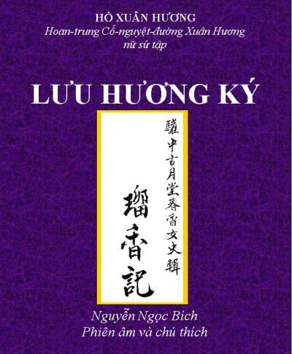
TỰ TÌNH (bài 2)
I. Tìm hiểu chung
1. Tác giả: Hồ Xuân Hương (1772 – 1822)
- Quê ở Nghệ An, một thiên tài kì nữ nhưng cuộc đời nhiều bất hạnh, nhất là về đường tình duyên.
- Con người: Sắc sảo, thông minh, cá tính
- Sự nghiệp thơ ca:
+ Sáng tác cả chữ Hán và chữ Nôm (tiêu biểu Lưu hương kí)
+ Thơ Nôm Hồ Xuân Hương là tiếng nói đấu tranh, thương cảm, đề cao giá trị và khát vọng của người phụ nữ (liên hệ thêm một số tác giả, tác phẩm cùng thời, cùng đề tài)
+ Thơ Nôm Đường luật có kết cấu nghệ thuật độc đáo, táo bạo và phá vỡ quy phạm trong thơ ca trung đại → Được mệnh danh là “Bà chúa thơ Nôm”.

Slide 15
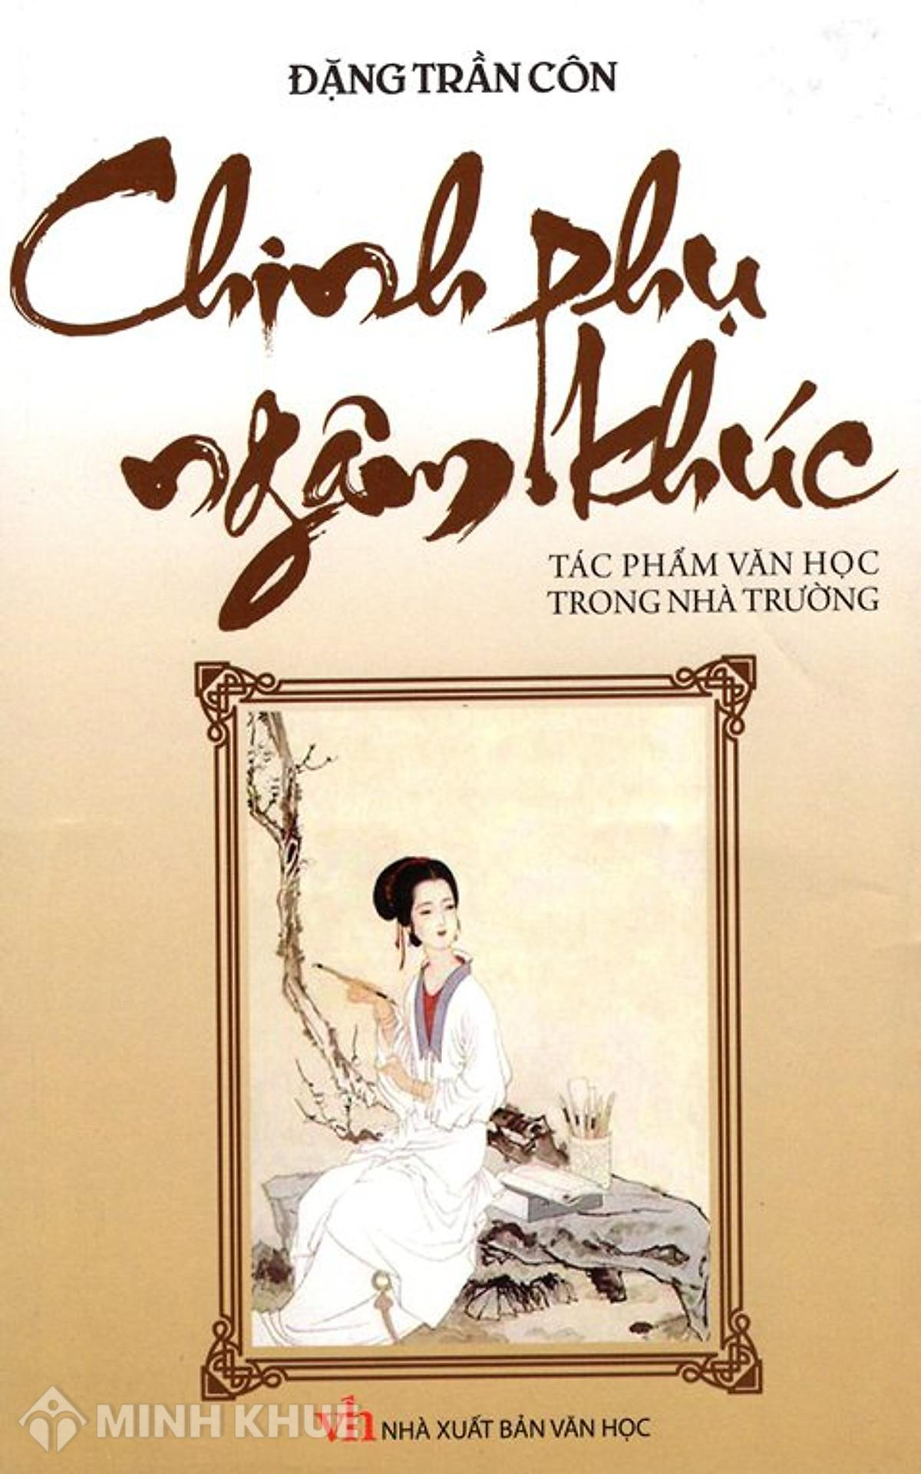



Slide 16
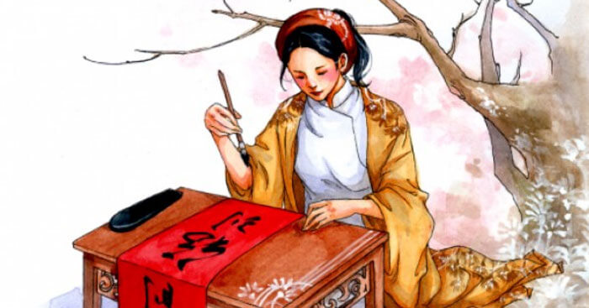
TỰ TÌNH (bài 2)
I. Tìm hiểu chung
1. Tác giả
2. Tác phẩm
- Vị trí: nằm trong chùm thơ “Tự tình” gồm ba bài
- Thể thơ: thất ngôn bát cú Đường luật chữ Nôm
- Nhan đề: “Tự tình”: tự bày tỏ tình cảm, tâm trạng của mình trong một hoàn cảnh nào đó.
- Đọc bài thơ: giọng chậm rãi, trầm buồn, xót xa, cách ngắt nhịp
- Bố cục: 4 phần: đề – thực – luận – kết

Slide 17
TỰ TÌNH (bài 2)
II. Đọc – hiểu văn bản
1. Hai câu đề: Tiếng nói bi kịch về thân phận người phụ nữ
Đêm khuya văng vẳng trống canh dồn
sự gấp gáp liên hồi được cảm nhận trong cái tĩnh lặng của không gian rộng lớn
thời gian yên tĩnh
Âm thanh của tiếng trống
gợi lên sự tĩnh mịch của không gian
=> Tâm trạng của người phụ nữ đầy phấp phỏng, rối bời vì ý thức sâu sắc trước sự trôi chảy khốc liệt của thời gian, của đời người.

Slide 18
TỰ TÌNH (bài 2)
II. Đọc – hiểu văn bản
1. Hai câu đề: Tiếng nói bi kịch về thân phận người phụ nữ
Trơ / cái hồng nhan >< nước non
Vô tận của không gian, xã hội
Chỉ người phụ nữ đẹp
Mang hàm ý rẻ rúng, đầy mỉa mai
Sự trơ trọi, lẻ bóng, cô đơn, trơ lì, thách thức
=> Sự tủi hổ, xót xa, bẽ bàng, trơ trọi của thân phận người phụ nữ giữa xã hội rộng lớn.

Slide 19

TỰ TÌNH (bài 2)
II. Đọc – hiểu văn bản
2. Hai câu thực: Nỗi đau thân phận
Nghệ thuật đối:
Chén rượu – hương đưa – say lại tỉnh
Vầng trăng – bóng xế – khuyết chưa tròn
- “say lại tỉnh”: vòng quẩn quanh, trở đi trở lại trong bế tắc.
- “Trăng - khuyết chưa tròn”: tuổi xuân đã đi qua nhưng tình duyên vẫn chưa vẹn.
=> Nỗi xót xa, cay đắng cho duyên phận dở dang, lỡ làng của một người phụ nữ tài hoa, ý thức sâu sắc về tình cảnh của bản thân.

Slide 20
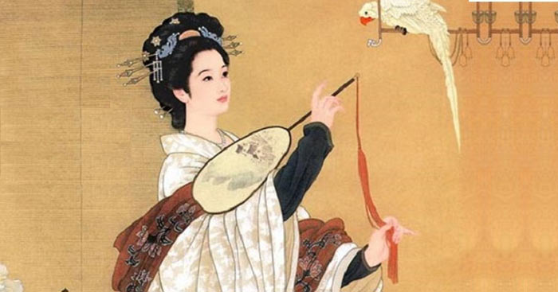
TỰ TÌNH (bài 2)
LUYỆN TẬP
Qua đoạn thơ bồi dưỡng cho ta tình cảm gì?
1
3
4
C
Ý nghĩa
nhan đề
Tự tình?
H
I
A
Thời gian
nào được
nhắc tới
ở câu thơ
đầu tiên?
Âm thanh:
văng vẳng
trống canh
dồn gợi lên
điều gì?
2
Em hiểu như
thế nào về
hình ảnh
cái hồng nhan
- nước non?
S
Ẻ
Say lại tỉnh –
trăng khuyết
chưa tròn gợi
tâm trạng gì
của nhà thơ?
5
6
Tâm trạng
chung của
nhà thơ
qua bốn câu
thơ đầu?

Slide 21
VẬN DỤNG, DẶN DÒ
Đoạn thơ để lại trong em cảm xúc hoặc ấn tượng gì? Viết đoạn văn ghi lại điều đó.
+ Nắm chắc kiến thức đã học
+ Soạn phần còn lại

Slide 22

KÍNH CHÚC QUÝ THẦY CÔ
SỨC KHỎE, HẠNH PHÚC!
TRÂN TRỌNG CẢM ƠN!

